Slide 1
Внедрение ветроэнергетических установок в архитектурный облик гражданских зданий
Министерство науки и высшего образования Российской Федерации Федеральное государственное автономное образовательное учреждение высшего образования «Южно-Уральский государственный университет» (национальный исследовательский университет) Архитектурно-строительный институт Кафедра «Архитектура»
Автор работы:
Студент группы АС-219
Воронина А.А.
Научный руководитель:
Худяков А.Ю.
Челябинск 2022 г.

Slide 2
Актуальность темы исследования
Эффективность использования энергии является своего рода индикатором научно-технического и экономического потенциала общества, позволяющим оценивать уровень его развития. Сложное положение экономики России, в котором оказалась и отечественная энергетика, в ближайшем будущем может привести к глубочайшему энергетическому кризису. Целенаправленная реализация программ энергоэффективных зданий с учётом климатических особенностей местности позволила бы уменьшить потребление энергии, а с использованием конструкции на основе строения пера создать новые архитектурные образы. В связи с вышеизложенным использование нетрадиционных источников энергии актуально и имеет большую научно-техническую и практическую значимость.

Slide 3
Цель ВКР является создание концепции энергоэффективного здания с использованием разработанного фасадного механизма по типу строения крыла птицы.
Задачи:
Изучить мировой опыт проектирования энергоэффективных зданий с использованием ветрогенерирующих установок.
Обосновать объемно-планировочные и конструктивные решения, способствующие повышению энергоэффективности, качества функционирования и экономичности здания.
Дать прогноз будущему развитию разработанной концепции фасадного механизма и его применения на других типах зданий.
Гипотеза
Создание конструкции на основе строения пера для фасадов здания с учетом климатических особенностей станет двигателем развития энергоэффективных зданий.

Slide 4
Основными методами исследования являются сравнительный анализ и, в последующем, синтез отечественного и зарубежного опыта в проектировании, строительстве энергоэффективных зданий и технологических разработок преобразования ветровой энергии.
Эти методы сочетались с историческим методом исследования, который позволил рассмотреть техническую сторону архитектуры в динамике её развитии, проследить её деформацию и трансформацию. Кроме того, исторический подход выступил как акт создания диалога настоящего, прошлого и будущего.
Теоретической базой исследования выступили уже созданные на сегодняшний день энергоэффективные здания и разработки в различных областях (энергетика, строительные материалы, инженерно-технические науки).
Результатом исследования является научно-проектный труд, который включает в себя систематизацию результатов исследования современных инженерных технологий в энергоэффективных зданиях, синтез полученных при анализе данных и новых тенденций в архитектуре в единое целое, а также создание концепции фасада на основе смоделированного фасадного элемента, механизм «Перо», и внедрение его в энергоэффективное здание.

Slide 5
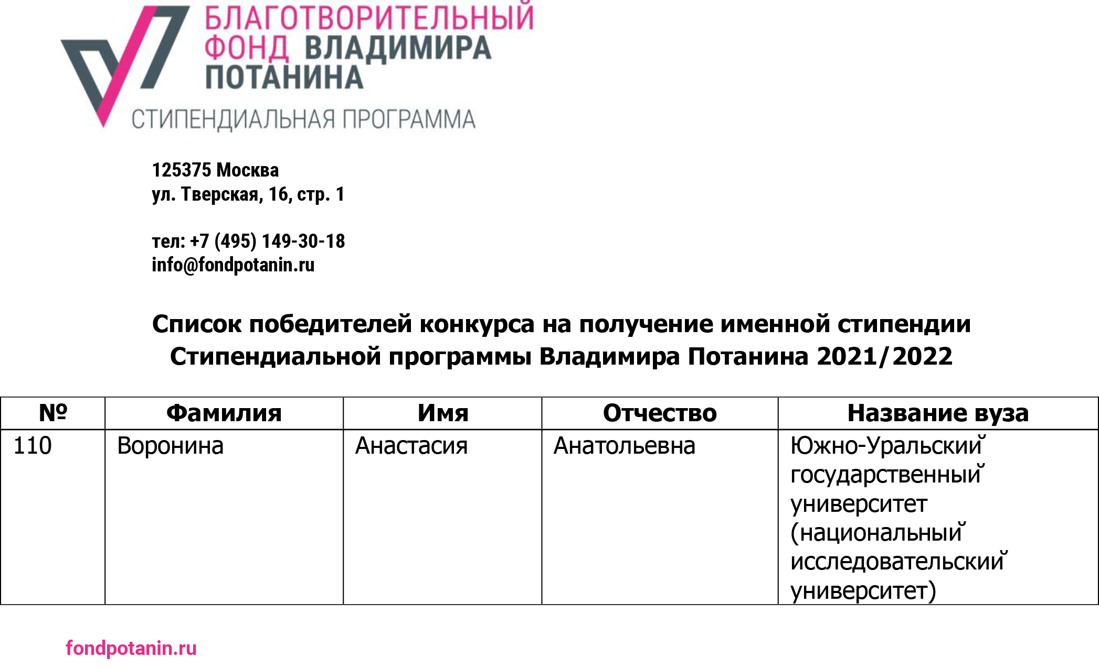
Апробация результатов исследования

Slide 6
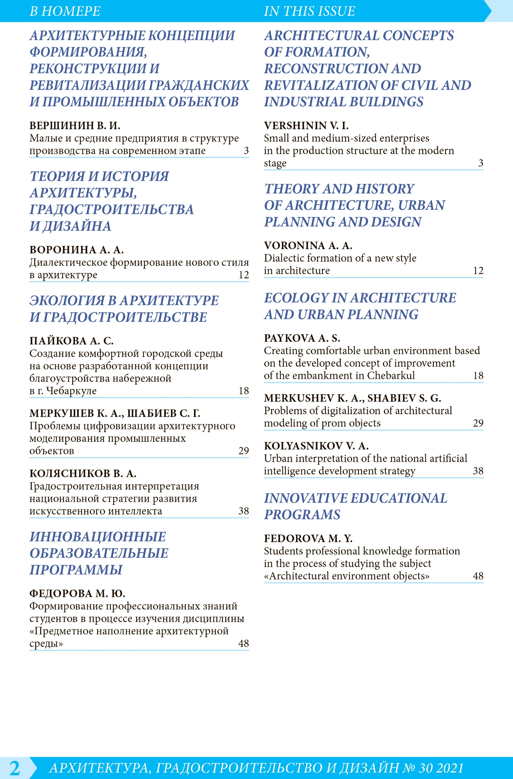
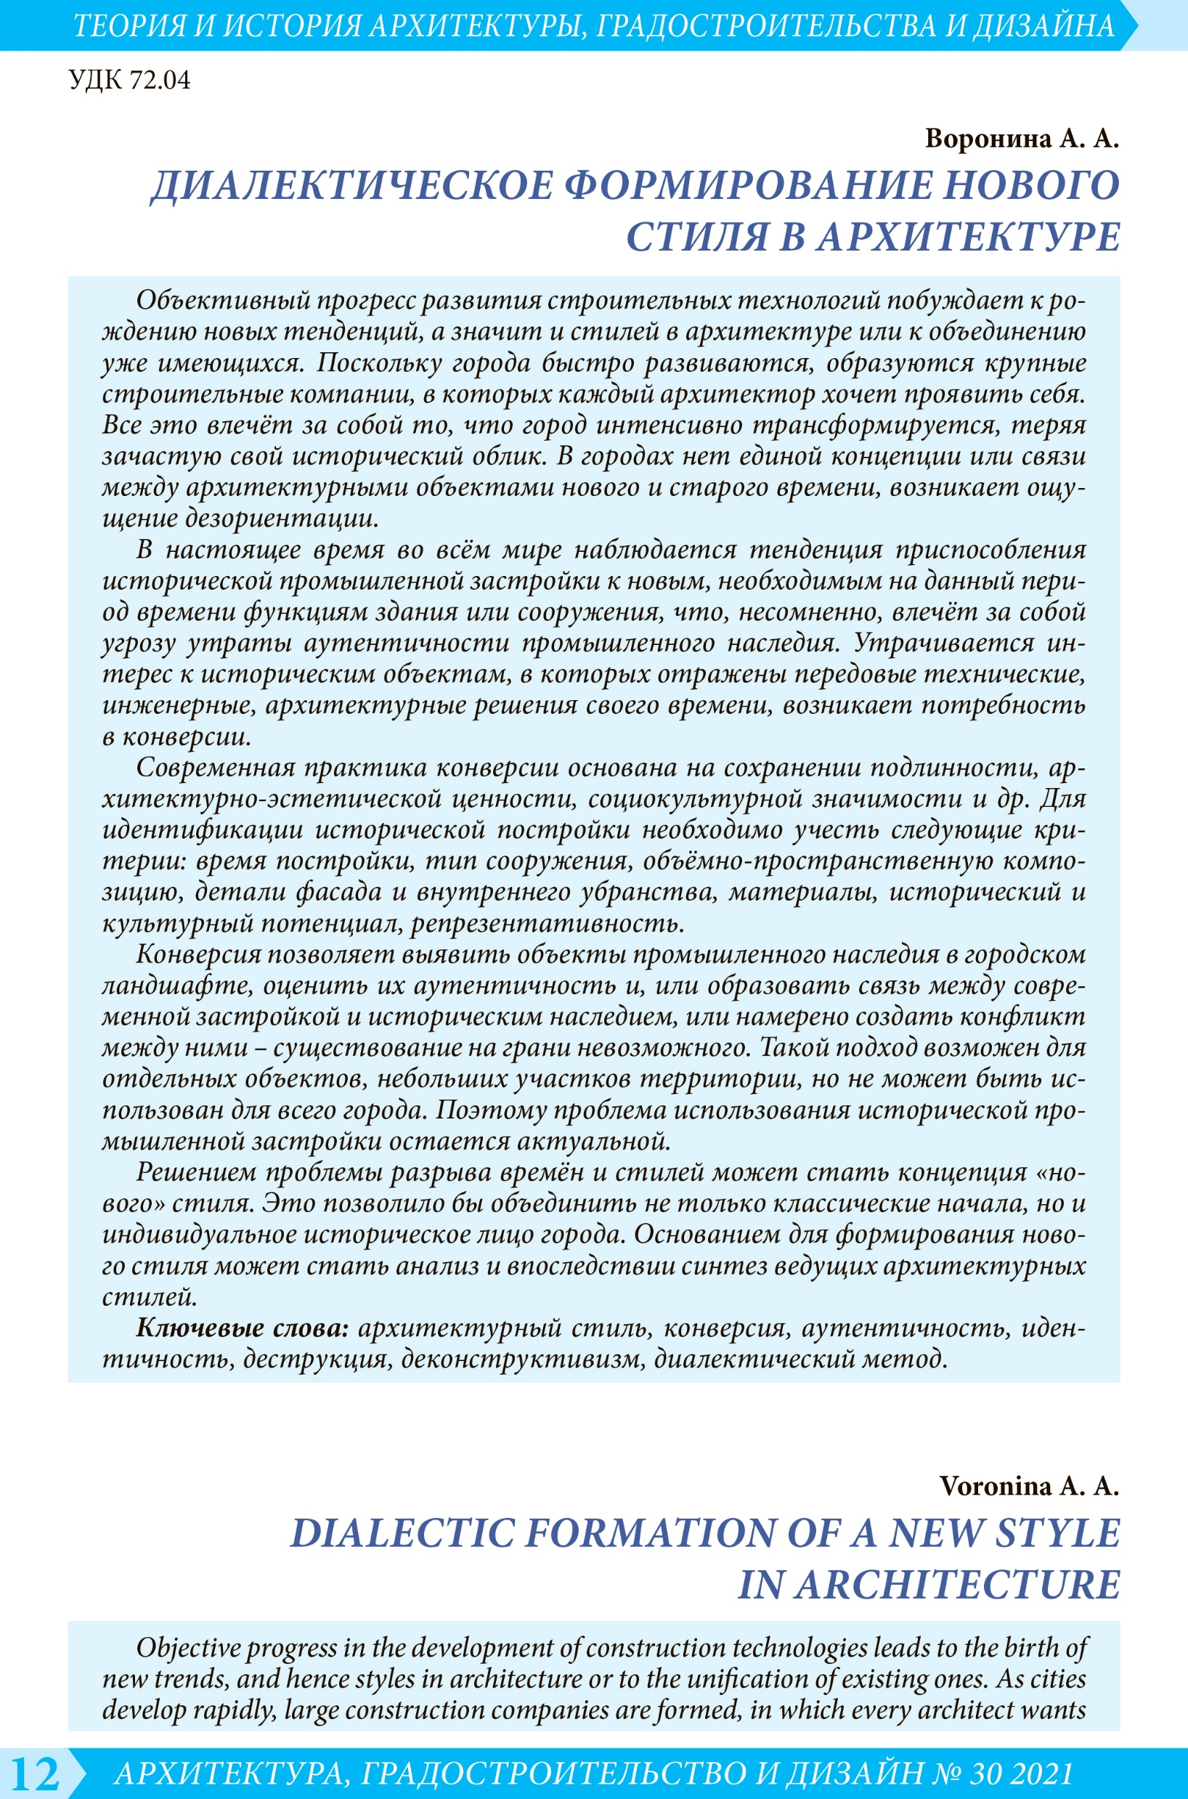
Апробация результатов исследования

Slide 7
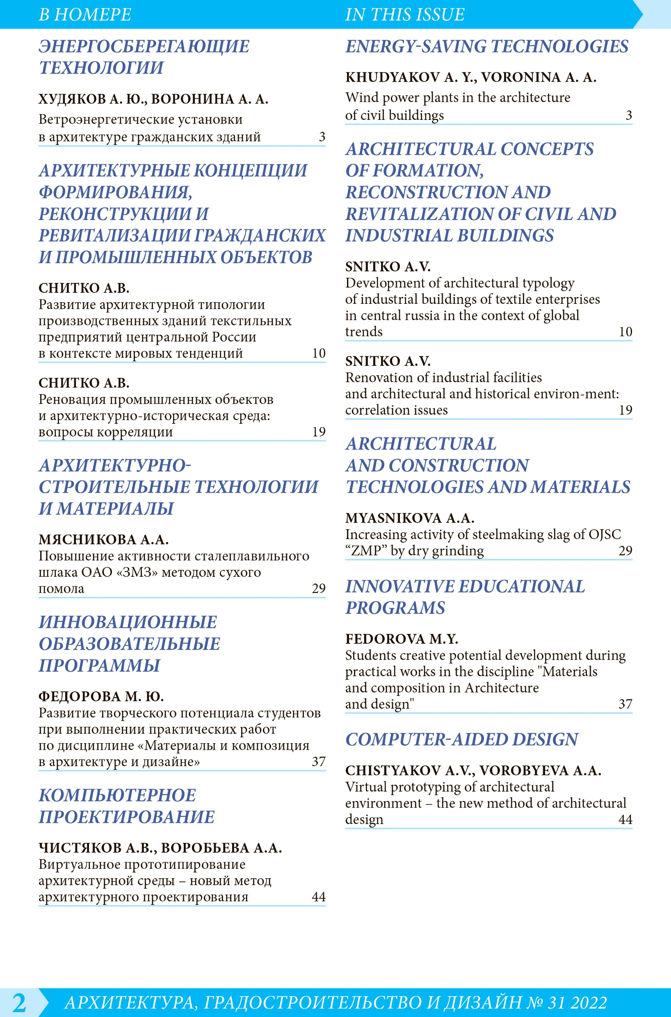
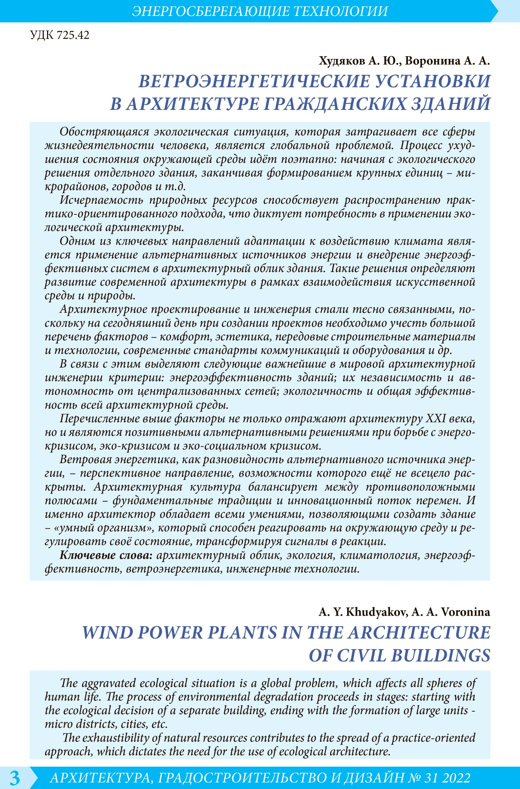
Апробация результатов исследования

Slide 8
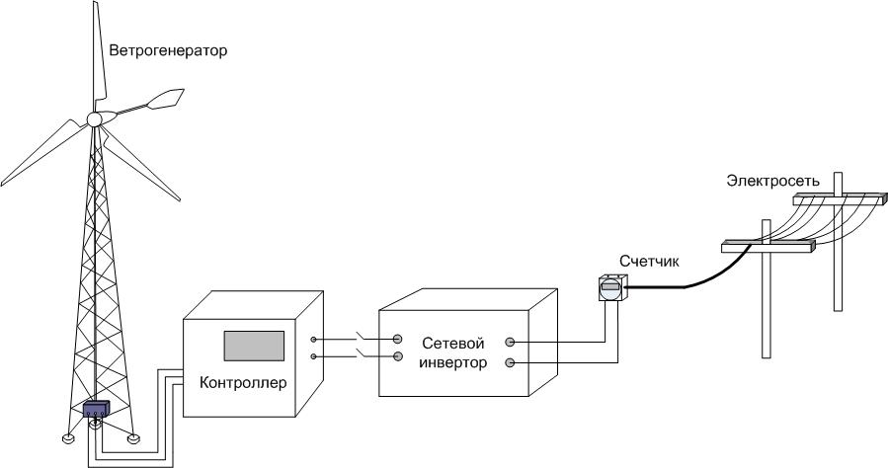
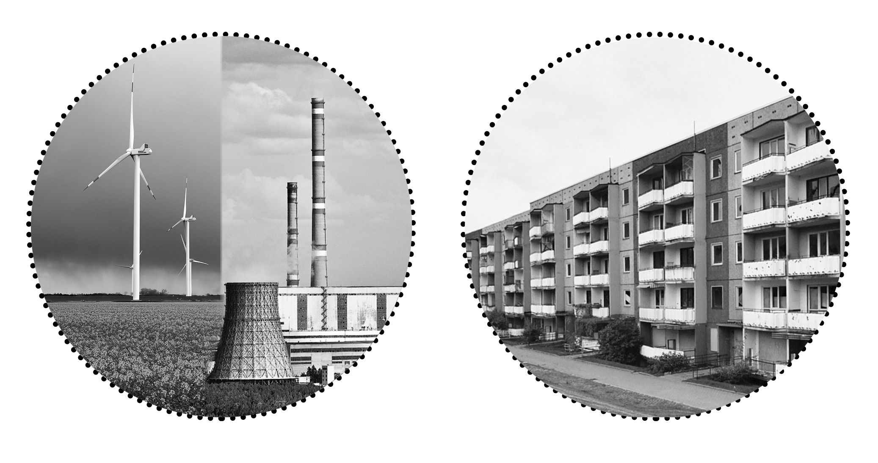
ПРОШЛОЕ
Традиционные и альтернативные источники
обеспечивают
здание энергией через
центральные сети

Slide 9
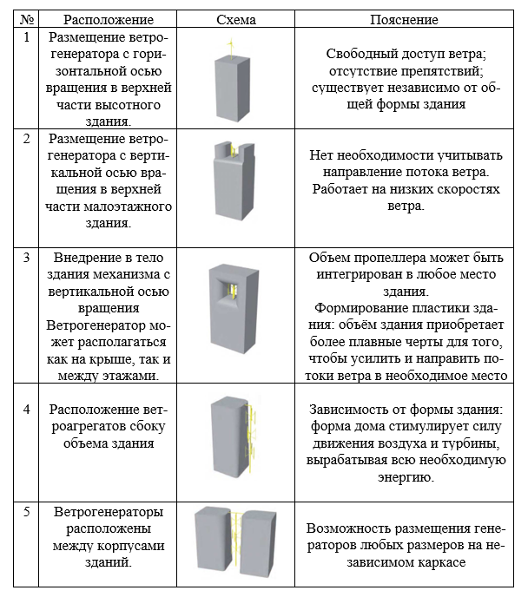
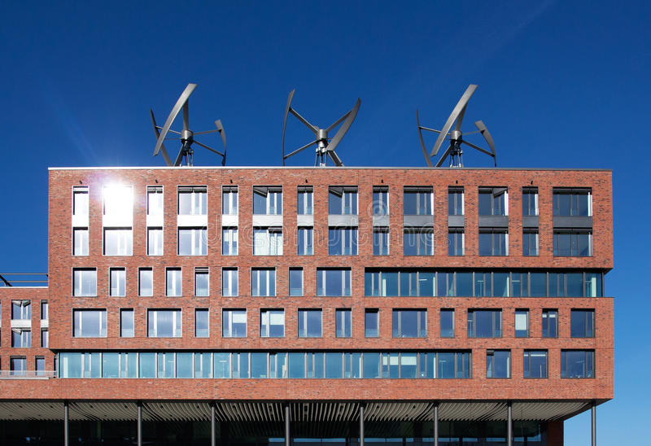
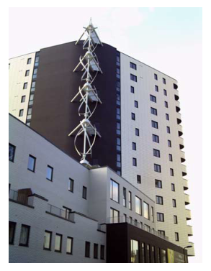
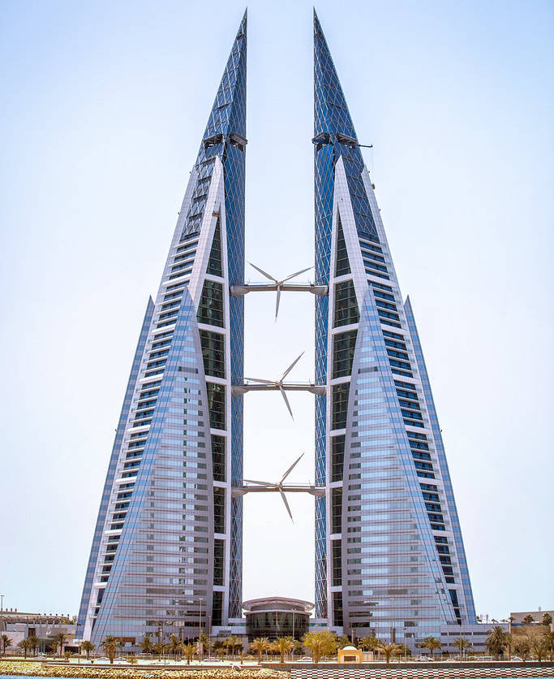
1
2
3
4
5
Альтернативные источники энергии располагаются
«на здании» и частично его обеспечивают

Slide 10
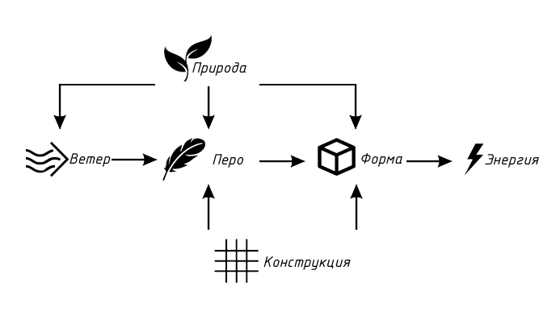
Альтернативные
источники
энергии обеспечивают
здание и внедряются
в его арх.образ
Здание
способно к самообеспечению
СХЕМА ВЗАИМОСВЯЗИ
ОСНОВОФОРМИРУЮЩИХ КОМПОНЕНТОВ КОНЦЕПЦИИ ЭНЕРГОЭФФЕКТИВНОГО ЗДАНИЯ

Slide 11
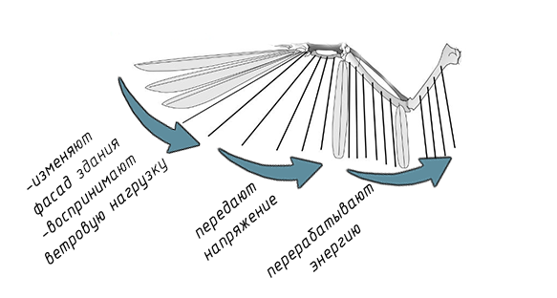
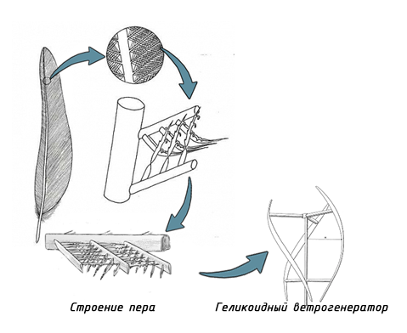
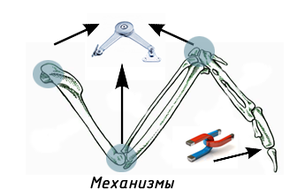
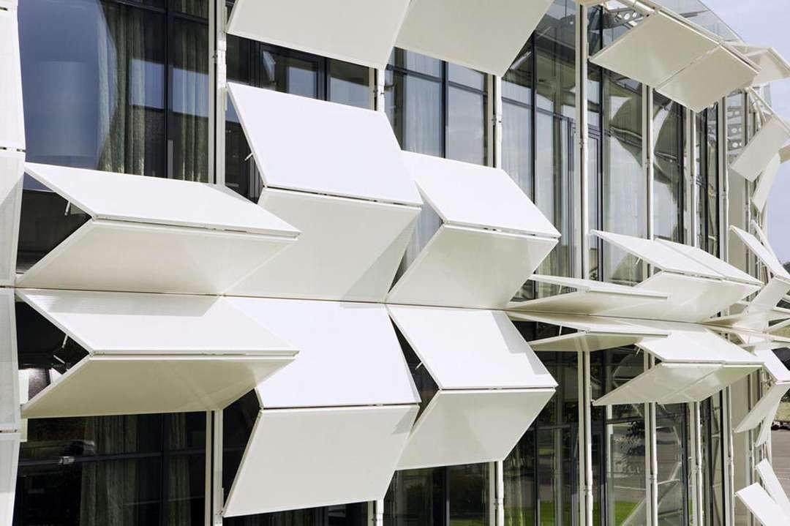
Здание=механизм
МЕХАНИЗМ
Встраиваемый в сущ.здание
или
Внедренный в новое здание
Здание=организм
Функционирует на
Искусственном
интеллекте
Самообеспечивающийся
Саморегулирующийся
Конструктивные элементы работают по средствам внутренних процессов и внедрённых в них механизмов для поддержания и сохранения целостности объекта.
Аналог

Slide 12
ФАКТОРЫ

Slide 13
СОЦИАЛЬНО-ЭКОНОМИЧЕСКИЙ ФАКТОР

Slide 14
ГРАДОСТРОИТЕЛЬНЫЙ ФАКТОР
местоположение и
размеры участка проектирования,
условия зрительного восприятия
объекта,
морфологические,
архитектурно-художественные
особенности
и
функциональная
структура
окружающей застройки
Размеры и площадь здания,
Этажность здания,
Объемно-планировочное и
Техническое оснащение здания
Диктуют

Slide 15
ИНЖЕНЕРНО-ТЕХНИЧЕСКИЙ ФАКТОР
КОНСТРУКТИВНЫЙ
конструктивное решение,
обеспечение длительного
срока службы конструкции,
модернизация и обновление
оборудования
ЭНЕРГЕТИЧЕСКИЙ
системы генерации,
аккумулирования,
экономного
использования
энергии

Slide 16
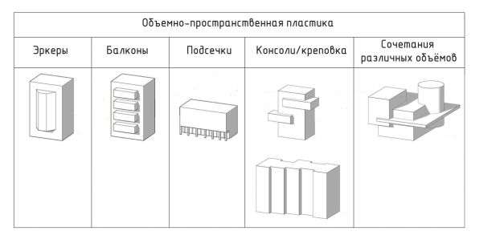
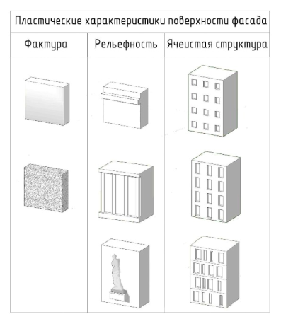
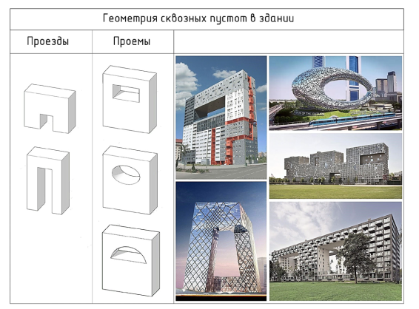
АРХИТЕКТУРНО- ХУДОЖЕСТВЕННЫЙ ФАКТОР
создание эстетического образа, использование долговечных качественных материалов,
выбор цветового решения,
объёмно-пространственная пластика здания,
пластическая характеристика поверхности фасада
Влияют на
аэродинамические
характеристики
здания

Slide 17
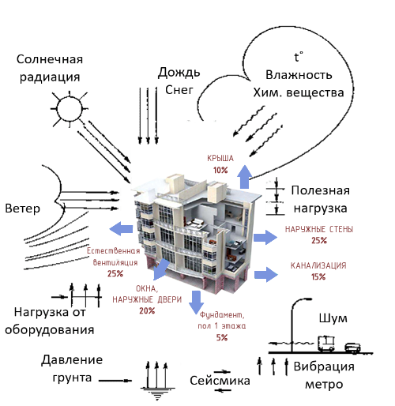
ЭКОЛОГИЧЕСКИЙ ФАКТОР
АБИОТИЧЕСКИЙ
БИОТИЧЕСКИЙ
АНТРОПОГЕННЫЙ
воздействие
климата
(свет, t, осадки и др.)
влияние организмов на объект
интенсивность шума
влияние на окр. среду
выполнение стандартов

Slide 18
Заключение
Будущее за прогрессивными идеями, способными объединить специалистов в различных областях.
Именно архитектура является платформой для создания симбиоза передовых технологий,
тесно вплетенных в архитектурный облик здания.
Ветроэнергетические установки способны не только вырабатывать энергию, но и менять архитектурный облик здания, трансформировать его.
Применение передовых технологий в области энергетики в общественных зданиях и сооружениях снизит потребность использования центральных систем отопления, что приведет к удешевлению и созданию альтернативных источников энергии доступных для повседневного использования для всех слоёв общества.
Полученные результаты в ходе исследования могут быть внедрены и использованы в различных технических областях, что несомненно станет толчком к развитию новых технологий, материалов и др.

